Slide 1
第6章 串行通信和
可编程串行接口芯片8251A
吉林大学 微型计算机原理与接口技术

Slide 2
6.1 串行通信概述
基本的通信方式有两种：并行通信和串行通信。
吉林大学 微型计算机原理与接口技术

Slide 3
6.1.1 数字通信系统模型
在数字通信中，首先要解决的问题是数字中的1和0如何表示与传送。有两种常用方法，即基带传输和频带传输。
1．数字信号的基带传输系统模型
在计算机进行串行数据通信中，计算机或数据设备产生的0和1电信号脉冲序列就是基带信号，或称数据基带信号。
直接传输基带信号的系统称为基带系统。
基带传输是数据通信系统中最基本的传输方式。
吉林大学 微型计算机原理与接口技术

Slide 4
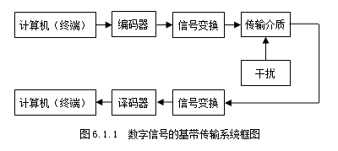
吉林大学 微型计算机原理与接口技术

Slide 5
它主要包括编码器、信号变换、信道、译码器等部分。
（1）编码器对发送的数据进行并/串转换，加起始位、结束位，进行校验运算，加校验位或者校验码。
（2）信号变换部分将编码信号变成适合于信道传输的信号，或者反过来，将信道传输信号还原成编码信号。
（3）信道为信号提供通路，它是沟通通信双方的桥梁，是任何一个通信系统必不可少的组成部分。
（4）干扰是受到各种噪声的干扰，噪声源是以集中形式表示的干扰源。
（5）译码器对接收的数据进行数据分离和校验，并完成串/并转换等。
吉林大学 微型计算机原理与接口技术

Slide 6
2．数字信号的频带传输系统模型
基带传输方式适用于近距离传输数字信号。
为进行远距离传输数字信号，可以利用已经广泛建立的双绞线、同轴电缆和光纤等有线信道，也可以利用空间电磁波传播的无线信道构成的通信网。
这些线路除光缆外绝大多数是为传输模拟信号而设计的，不能直接用来传输离散的数字基带信号。
吉林大学 微型计算机原理与接口技术

Slide 7
（1）数字基带信号的直流成分和靠近直流的低频成分不能通过含有大量变压器和带通滤波器的模拟信道。
（2）离散的数字基带信号对抗信道干扰的能力不强。
（3）数字基带信号所占频带较宽，不利于有效地利用信道带宽。
频带传输系统的框图如图6.1.2所示。
数字信号的频带传输是借助于高频载波实现的。用数字信号控制载波的一个参数的变化，就可以实现数字信号变换成频带信号，这种变换就是调制。高频载波信号称为被调信号。数字信号称为调制信号。
经过调制后的信号称为已调信号。已调信号经信道传输到接收端，在接收端通过反变换，将已调信号恢复成数字信号，这一反变换过程称为解调。
具有调制和解调两种功能的装置称为调制解调器（Modem）。
吉林大学 微型计算机原理与接口技术

Slide 8
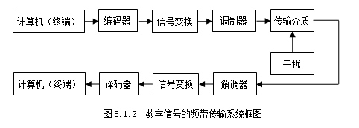
吉林大学 微型计算机原理与接口技术

Slide 9
按调制方式，Modem可分三类：
调幅、调频和调相。
调频时，数字信号1与0被调制成易于鉴别的两个不同频率的模拟信号。这种形式的调制称为频移键控FSK（Frequency Shift Keying），
其原理如图6.1.3所示。
吉林大学 微型计算机原理与接口技术

Slide 10
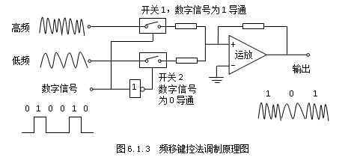
吉林大学 微型计算机原理与接口技术

Slide 11
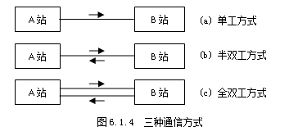
6.1.2 串行通信的传送方向
通常串行通信在两个站（或设备）A与B之间传送数据。按通信线路上数据传递的方向和时间的关系，可将通信分成单向、双向不同时和双向同时通信三类，常将它们分别称为单工通信、半双工通信和全双工通信。
1．单工通信
2．半双工通信
3．全双工通信
吉林大学 微型计算机原理与接口技术

Slide 12
6.1.3 传输速率
1．信息传输速率
信息传输速率又称传信率或比特率，是单位时间（每秒）内通信系统所传送的信息量，记作Rb，其单位为比特/秒（bit/s或bps）。
2．码元传输速率
码元传输速率又称传码率，是单位时间（每秒）内通信系统所传送的码元数目，记作RB，其单位为波特（Baud）。每个码元所占有的时间TB叫做码长，则RB＝1/TB。
吉林大学 微型计算机原理与接口技术

Slide 13
（1）“比特”是信息量单位，“波特”是速度单位。
（2）“比特/秒”与“波特”在数量上有一定关系。
例如数据传输中，其传信率Rb＝1200比特/秒，这说明该机每秒钟传送1200个二进制脉冲数。因此，在二进制情况下，传信率和传码率在数值上是相等的，只是含义和单位不同。前者单位是bit/s，后者为波特。在M进制时，传信率和传码率的关系为：
Rb＝RBM×log₂M （比特/秒） (6.1.2)
吉林大学 微型计算机原理与接口技术

Slide 14
6.1.4 异步通信与同步通信
在串行通信中有两种基本的通信方式：异步通信和同步通信。
1．异步通信
在异步通信中，它是以字符为一个独立的整体进行传送的。
2．同步通信
在同步通信中，它是以字符组作为一个独立的整体进行传送的。
吉林大学 微型计算机原理与接口技术

Slide 15
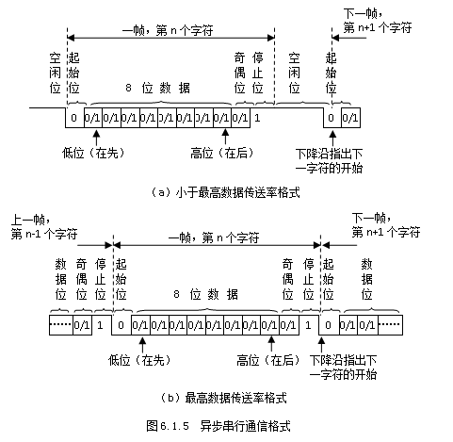
吉林大学 微型计算机原理与接口技术

Slide 16
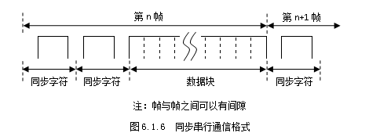
吉林大学 微型计算机原理与接口技术

Slide 17
6.2 RS-232-C串行通信接口总线
图6.2.1示出了一个完整的串行通信系统的结构框图。从分段功能来看可以分为传输线路、数据电路、数据链路和计算机通信系统四个部分。
（1）数据传输线路。
（2）数据电路。
（3）数据链路。
（4）计算机通信系统。
吉林大学 微型计算机原理与接口技术

Slide 18
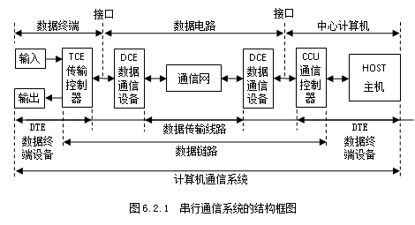
吉林大学 微型计算机原理与接口技术

Slide 19
6.3 可编程串行通信接口芯片8251A
8251A的基本性能如下：
（1）可以工作在同步方式，也可以工作在异步方式；在同步方式下，波特率为0～64K波特，在异步方式下，波特率为0～19.2K波特。
（2）在同步方式时，可以用5、6、7或8位来代表字符，并且内部能自动检测同步字符，从而实现同步。
（3）在异步方式时，可以用5、6、7或8位来代表字符，用1位作奇偶校验。此外，能根据编程为每个字符设置1个、1.5个或2个停止位。
（4）所有的输入输出电路都与TTL电平兼容。
（5）全双工双缓冲的接收/发送器。
吉林大学 微型计算机原理与接口技术

Slide 20
6.3.1 8251A内部逻辑与工作原理
8251A的结构框图如图6.3.1所示，可分五个主要部分：数据总线缓冲器、接收缓冲器、发送缓冲器、读/写控制逻辑电路和调制解调控制电路。
（1）数据总线缓冲器
它含有命令寄存器、状态寄存器、方式寄存器、两个同步字符寄存器、数据输入缓冲器和数据输出缓冲器。
吉林大学 微型计算机原理与接口技术

Slide 21
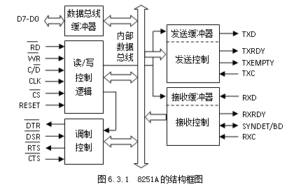
吉林大学 微型计算机原理与接口技术

Slide 22
（2）发送缓冲器
发送缓冲器的功能是接收CPU送来的并行数据，按照规定的数据格式变成串行数据流后，由TXD输出线送出。
1）在异步发送方式时，发送器为每个字符加上一个起始位，并按照规定加上奇偶校验位以及1个、1.5个或者2个停止位。在发送时钟TXC的作用下，由TXD脚串行发送。
2）在同步发送方式中，发送缓冲器在准备发送的数据前面先插入由初始化程序设定的一个或两个同步字符，在数据中插入奇偶校验位。然后在发送时钟TXC的作用下，将数据逐位地由TXD引脚发送。
吉林大学 微型计算机原理与接口技术

Slide 23
（3）接收缓冲器
接收缓冲器的功能是接收在RXD脚上输入的串行数据，并按规定的格式把串行数据转换为并行数据，存放在数据总线缓冲器中的数据输入缓冲器中。
1）在异步接收方式，当“允许接收”和“准备好接收数据”有效时，接收缓冲器监视RXD线。
2）在同步接收方式下，8251A首先搜索同步字符。
在外同步情况下，同步输入端SYNDET一个高电平来实现同步的。
吉林大学 微型计算机原理与接口技术

Slide 24




（4）读/写控制逻辑电路
C/ |  |  |  | 数据线功能特点
0 | 0 | 1 | 0 | 数据总线←8251A数据
0 | 1 | 0 | 0 | 8251A数据←数据总线
1 | 0 | 1 | 0 | 数据总线←8251A状态
1 | 1 | 0 | 0 | 8251A控制字←数据总线
× | 1 | 1 | 0 | 高阻
× | × | × | 1 | 高阻
吉林大学 微型计算机原理与接口技术

Slide 25
（5）调制解调控制电路
调制解调控制电路用来简化8251A和调制解调器的连接。
在进行远程通信时，要用调制器将串行接口送出的数字信号变为模拟信号，再发送出去；接收端则要用解调器将模拟信号变为数字信号。
在全双工通信情况下，每个收发端都要连接调制解调器。有了调制解调控制电路，就提供了一组通用的控制信号，使得8251A可以直接和调制解调器连接。
吉林大学 微型计算机原理与接口技术

Slide 26
6.3.2 8251A的引脚功能
8251A的引脚信号可分为两组：一组为与CPU接口的信号，另一组为与外设（或调制解调器）接口的信号。
（1）与CPU的连接信号
RESET：复位。
CLK：时钟。
C/ D：控制/数据端，若C/D 为高电平，则CPU对8251A写控制字或读状态字。
吉林大学 微型计算机原理与接口技术

Slide 27
TXRDY：发送器准备好状态信号，高电平有效。
当它有效时，表示发送器已准备好接收CPU送来的数据。当CPU向8251A写入一个数据后，TXRDY自动复位。
当8251A允许发送（此时 低电平、TXEN发送允许为高电平），且数据输出缓冲器为空时，此信号有效。
在用查询方式时，此信号作为一个状态信号，CPU可从状态寄存器的D0位检测这个信号。
在用中断方式时，此信号作为中断请求信号。
吉林大学 微型计算机原理与接口技术

Slide 28
TXEMPTY：发送器空状态信号，高电平有效。
当它有效时，表示发送器中的移位寄存器已经变空。
正常工作时，当发送移位寄存器把一个字符移位输出完了后，数据输出缓冲器的内容立刻并行地送给发送移位寄存器，TXRDY信号有效，但发送移位寄存器仍有数据在串行地移位输出，TXEMPTY不会有效。
这里需要指出的是，在同步方式时，不允许字符之间有空隙，但是CPU有时却来不及往8251A输出字符，此时TXEMPTY变为高电平，发送器在输出线上插入同步字符，从而填补了传输间隙。
吉林大学 微型计算机原理与接口技术

Slide 29
TXC：发送时钟，由它控制8251A发送数据的速度。在异步方式下，TXC的频率可以是波特率的1倍、16倍或64倍，可由程序设定。在同步方式下，TXC的频率与发送数据波特率相同。
RXC：接收时钟，其频率的规定和TXC相同。
RXRDY：接收准备好状态信号，高电平有效。
当8251A已经从它的串行输入端接收了一个字符，并完成了格式变换，此信号有效，通知CPU读取数据。
在查询方式时，此信号可作为联络信号，CPU通过读状态寄存器的D1位检测这个信号。在中断方式时可作为中断请求信号。
吉林大学 微型计算机原理与接口技术

Slide 30
（2）与调制解调器的接口信号
/DTR：数据终端准备好，输出信号，低电平有效。它由命令字的D1置“1”变为有效，用以表示8251A准备就绪。
/RTS：请求发送，输出信号，低电平有效。用于通知调制解调器，8251A要求发送。它由命令字的D5位置“1”来使其有效。
/DSR：数据装置准备好，输入信号，低电平有效。用以表示调制解调器已经准备好。CPU通过读状态寄存器的D7位检测这个信号。
/CTS：请求发送清除，也称为允许发送，输入信号，低电平有效，是调制解调器对8251A的 信号的响应，当其有效时8251A方可发送数据。
RXD：接收数据线。
TXD：发送数据线。
吉林大学 微型计算机原理与接口技术

Slide 31
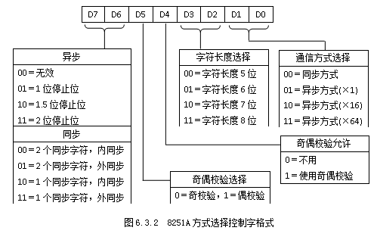
6.3.3 8251A的控制字
（1）方式选择控制字
功能：方式选择控制字用来选择工作方式，确定数据位长度、是否要奇偶校验、停止位的位数或同步字符的个数等。
吉林大学 微型计算机原理与接口技术

Slide 32
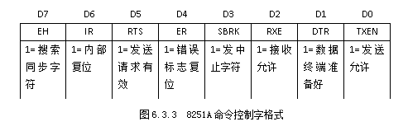
（2）命令控制字
吉林大学 微型计算机原理与接口技术

Slide 33
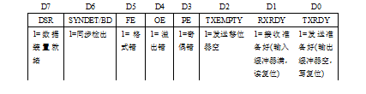
（3）状态寄存器中的状态字格式
吉林大学 微型计算机原理与接口技术

Slide 34
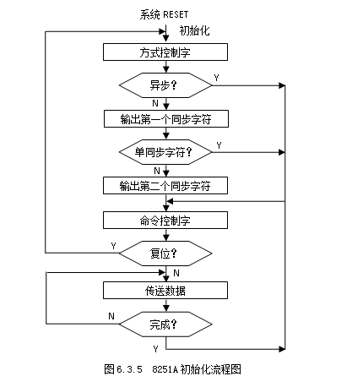
（4）8251A初始化流程
吉林大学 微型计算机原理与接口技术

Slide 35
6.3.4 8251A的应用举例
例6.3.1 8251A异步方式初始化
设8251A工作在异步方式，波特率因子为16，每个字符7个数据位，采用偶校验，2个停止位，允许发送和接收。
设8251A数据端口地址为200H，8251A控制端口地址为201H。
试编写8251A的初始化程序。
吉林大学 微型计算机原理与接口技术

Slide 36
1．方式选择控制字：根据题意，方式选择控制字为11111010B（即0FAH），写入控制端口，端口地址为201H。
2．命令控制字：设置为00110111B（即37H），置引脚/RTS 、 /DTR有效，允许发送和接收，写入控制端口，端口地址为201H。
吉林大学 微型计算机原理与接口技术

Slide 37
3．初始化程序：
MOV AL，0FAH ；方式选择控制字，异步方式，7位/字符，偶校验，2个停止位
MOV DX，201H ；控制端口地址
OUT DX，AL ；传送
MOV AL，37H ；命令控制字， 、 有效，发送和接收允许，清出错标志
OUT DX，AL ；传送
吉林大学 微型计算机原理与接口技术

Slide 38
例6.3.2 8251A同步方式初始化
设8251A工作在内同步方式，2个同步字符（设同步字符为3AH），每个字符7个数据位，采用偶校验，允许发送和接收，设8251A数据端口地址为90H，8251A控制端口地址为91H。试编写8251A的初始化程序。
吉林大学 微型计算机原理与接口技术

Slide 39
1．方式选择控制字：根据题意，方式选择控制字为00111000B（即38H），写入控制端口，端口地址为91H。
2．命令控制字：设置为10010111B（即97H），使8251A进入同步字符检测，出错标志复位，允许发送和接收，置引脚 有效，写入控制端口，端口地址为91H。
3．同步字符：2个同步字符，均为3AH。
吉林大学 微型计算机原理与接口技术

Slide 40
4．初始化程序：
MOV AL，38H ；方式选择控制字，内同步方式，2个同步字符，7位数据，偶校验
OUT 91H，AL
MOV AL，3AH
OUT 91H，AL ；送第一个同步字符3AH
0UT 91H，AL ；送第二个同步字符3AH
MOV AL，97H ；命令控制字，启动发送器和接收器，清出错标志， 有效
OUT 91H，AL
吉林大学 微型计算机原理与接口技术

Slide 41
例6.3.3 8251A状态字的使用
设8251A工作在异步方式，波特率因子为16，每个字符7个数据位，采用偶校验，2个停止位，允许接收，设8251A数据端口地址为70H，8251A控制端口地址为71H。
试编写8251A输入100个字符的程序段，字符存入DATA开始的存储区。
吉林大学 微型计算机原理与接口技术

Slide 42
1．方式选择控制字：根据题意，方式选择控制字为11111010（即FAH），写入控制端口，端口地址为71H。
2．命令控制字：设置为00110111B（即37H），置引脚 /RTS、 /DTR有效，出错标志复位，允许发送和接收（虽然本例只是接收，但8251A作为串行通信接口，通常同时具有发送和接收功能），写入控制端口，端口地址为71H。
3．状态字：检测状态字D1位的RXRDY，若RXRDY=1，说明已接收一个完整字符，可以读取。读取一个字符后，还要确定接收的字符是否正确，方法是检测状态字的D5D4D3位（帧错、溢出错、奇偶错），相应位为1表明出现对应的错误，需要进行错误处理。
吉林大学 微型计算机原理与接口技术

Slide 43
4．初始化程序：
MOV AL，0FAH ；方式选择控制字，异步方式，7位/字符，偶校验，2个停止位
OUT 71H，AL ；送控制口
MOV AL，37H ；命令控制字
OUT 71H，AL ；送控制口
MOV DI，OFFSET DATA ；设置输入字符存储偏移地址
MOV CX，100 ；计数器初值，输入100个字符
X1：IN AL，71H ；读状态字
TEST AL，02H ；RXRDY=1？是，接收字符就绪，准备读取并存储
JZ X1 ；RXRDY不为1，输入字符未就绪，循环等待
吉林大学 微型计算机原理与接口技术

Slide 44
IN AL，70H ；读取字符
MOV [DI]，AL ；存储
INC DI ；修改存储指针
IN AL，71H ；读状态字
TEST AL，38H ；测试有无帧错、溢出错、奇偶错（状态字相应位为1表明出错）
JNZ X2 ；出错，转错误处理程序
L00P X1 ；正确，接收下一个字符
JMP X3 ；全部接收完成，转结束
X2：…… ；错误处理程序
X3：…… ；结束处理
吉林大学 微型计算机原理与接口技术

Slide 45
例6.3.4 利用8251A实现双机通信
利用两片8251A通过RS-232-C实现两台80×86微机之间的串行通信，采用查询方式控制传输过程，系统连接示意图如图6.3.6所示。通信双方通信格式规定为：异步方式，8位数据，1位停止位，偶校验，波特率因子16。
吉林大学 微型计算机原理与接口技术

Slide 46
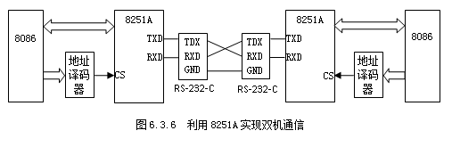
吉林大学 微型计算机原理与接口技术

Slide 47
1．发送端程序设计：
MOV DX，8251A控制端口
MOV AL，7EH ；方式选择控制字
OUT DX，AL
MOV AL，11H ；命令控制字，发送允许，清出错标志
OUT DX，AL
MOV SI，发送数据块首地址
MOV CX，发送数据块字节数
吉林大学 微型计算机原理与接口技术

Slide 48
X1：MOV DX，8251A控制端口
IN AL，DX ；读状态字
AND AL，01H ；查询TXRDY=1？
JZ X1 ；上一个数据未发送完，等待
MOV DX，8251A数据端口
MOV AL，[SI] ；取下一个要发送的数据
OUT DX，AL ；向8251A输出一个字节数据
INC SI ；修改地址指针
LOOP X1 ；未传输完，循环
……
吉林大学 微型计算机原理与接口技术

Slide 49
2．接收端程序设计：
MOV DX，8251A控制端口
MOV AL，7EH ；方式选择控制字
OUT DX，AL
MOV AL，14H ；命令控制字，允许接收，清出错标志
OUT DX，AL
MOV DI，接收数据块首地址
MOV CX，接收数据块字节数
吉林大学 微型计算机原理与接口技术

Slide 50
Y1：MOV DX，8251A控制端口
IN AL，DX ；读状态字
TEST AL，02H ；RXRDY=1？是，接收字符就绪，准备读取并存储
JZ Y1 ；RXRDY不为1，输入字符未就绪，循环等待
TEST AL，38H ；测试有无帧错、溢出错、奇偶错（状态字相应位为1表明出错）
JNZ Y2 ；出错，转错误处理程序
MOV DX，8251A数据端口
IN AL，DX ；读取一个字节数据
MOV [DI]，AL ；保存数据
INC DI ；修改地址指针
LOOP Y1 ；未传输完，循环
…… ；结束处理
Y2：…… ；错误处理程序
吉林大学 微型计算机原理与接口技术

Slide 51
吉林大学 微型计算机原理与接口技术

Slide 52
吉林大学 微型计算机原理与接口技术

Slide 53
吉林大学 微型计算机原理与接口技术

